Slide 1
Association Générale
Département Multimédia

Slide 2
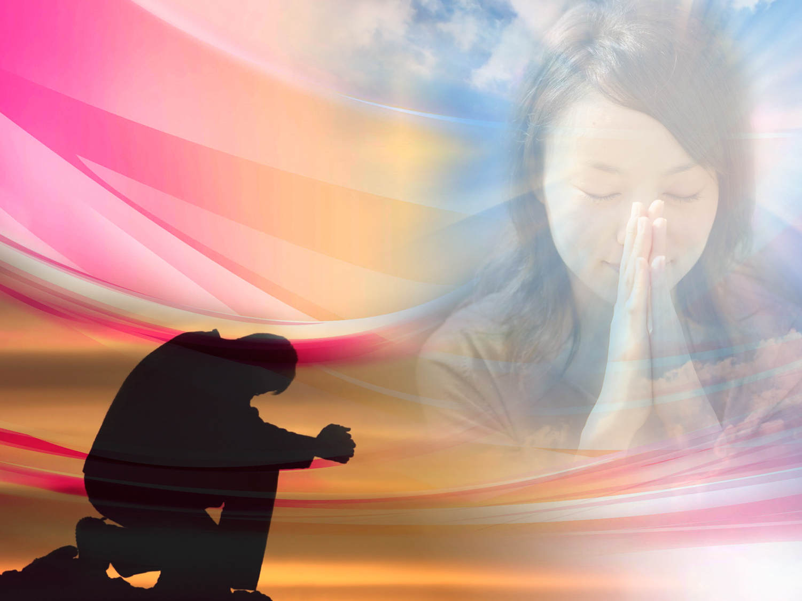
Un Moment De Prière…
Notes:
UN MOMENT DE PRIÈRE…

Slide 3
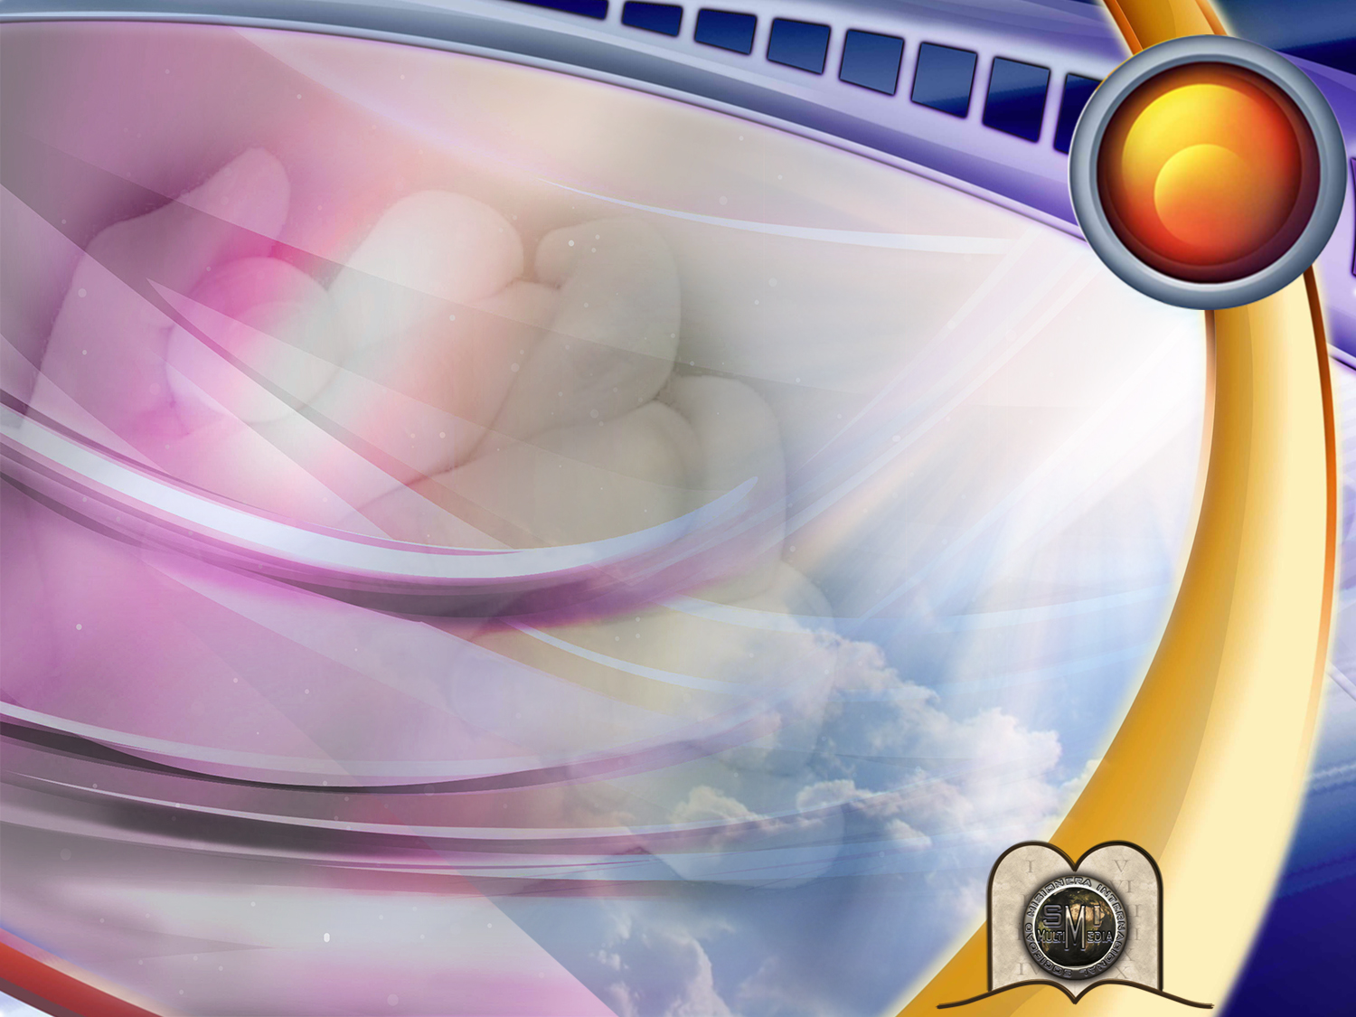
6
LA MEILLEURE SOLUTION À MES SOUCIS ET PROBLÈMES
Notes:
LA MEILLEURE SOLUTION À MES SOUCIS ET PROBLÈMES

Slide 4
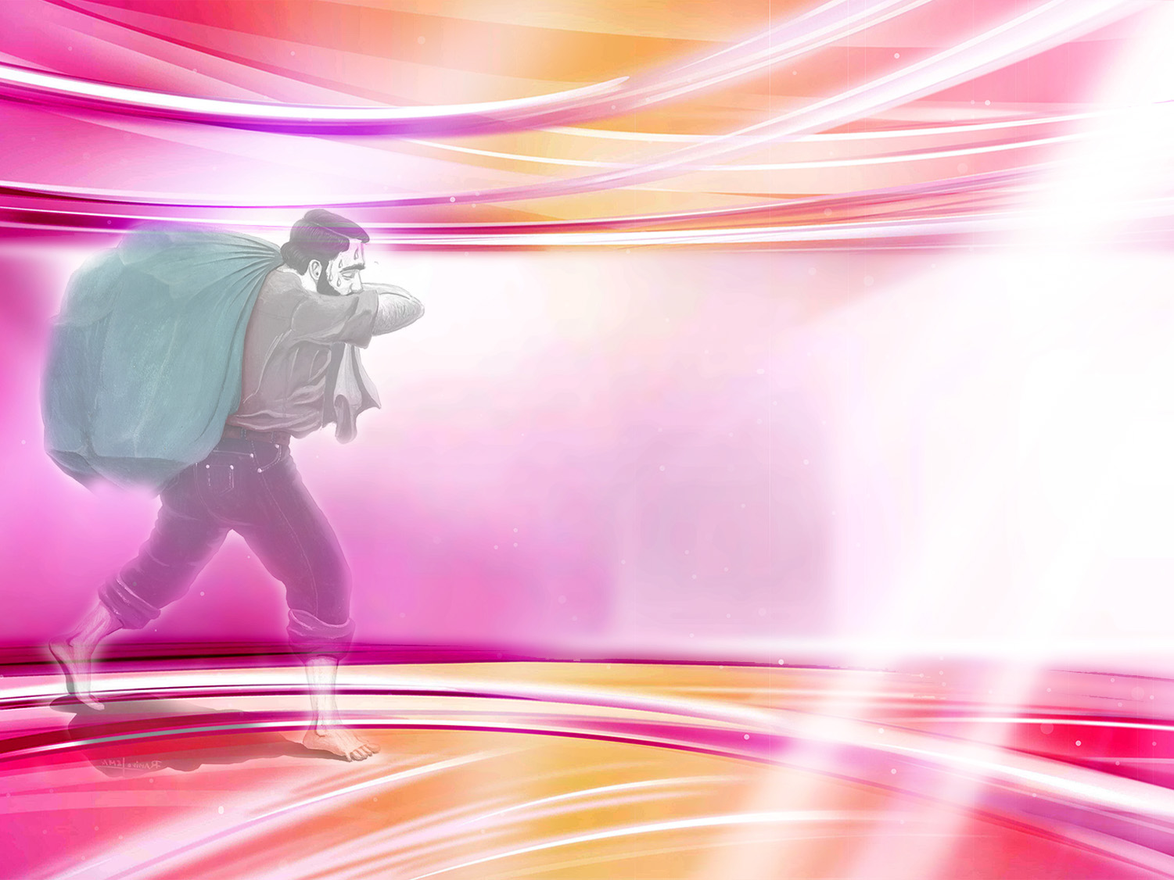
Que pouvons-nous faire quand nous avons des problèmes personnels ou spirituels, des problèmes de santé, de famille, de travail ?
Peut-être avez-vous des remords pour vos échecs, ou vous vous sentez frustré, seul et découragé ne sachant pas à qui ouvrir votre cœur.
Problèmes
Préoccupations
Doutes
Culpabilité
Notes:
Chacun de nous fait face à des soucis et des problèmes une fois ou l’autre dans sa vie. Ceux-ci peuvent impliquer notre famille, notre travail, notre santé, notre statut social ou notre vie personnelle et spirituelle.
Un enfant est malade et près de la mort.
Une femme désespérée. Son mari est alcoolique, et ses enfants souffrent par manque de nourriture, de vêtements, ou d’un toit. Elle désire un changement.
Que pouvons-nous faire quand nous avons des problèmes personnels ou spirituels, des problèmes de santé, de famille, de travail ? Peut-être avez-vous des remords pour vos échecs, ou vous vous sentez frustré, seul et découragé ne sachant pas à qui ouvrir votre cœur.

Slide 5
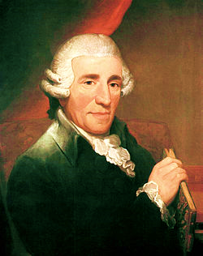
« Quand je suis triste, Je prie; seulement Dieu peut nous donner force et réconfort. »
Joseph Haydn
Notes:
Le grand compositeur Franz Josef HAYDN, parlait une fois de tristesse et de dépression avec deux de ses amis.
« Quand je suis troublé, je commence à boire et cela me donne des forces,» dit l’un d’eux. »
« Ce que je fais » dit l’autre, « je commence à jouer de la musique, et bientôt je me sens mieux. »
« Quand je suis triste » dit HAYDN « Je prie; seulement Dieu peut nous donner force et réconfort. »

Slide 6
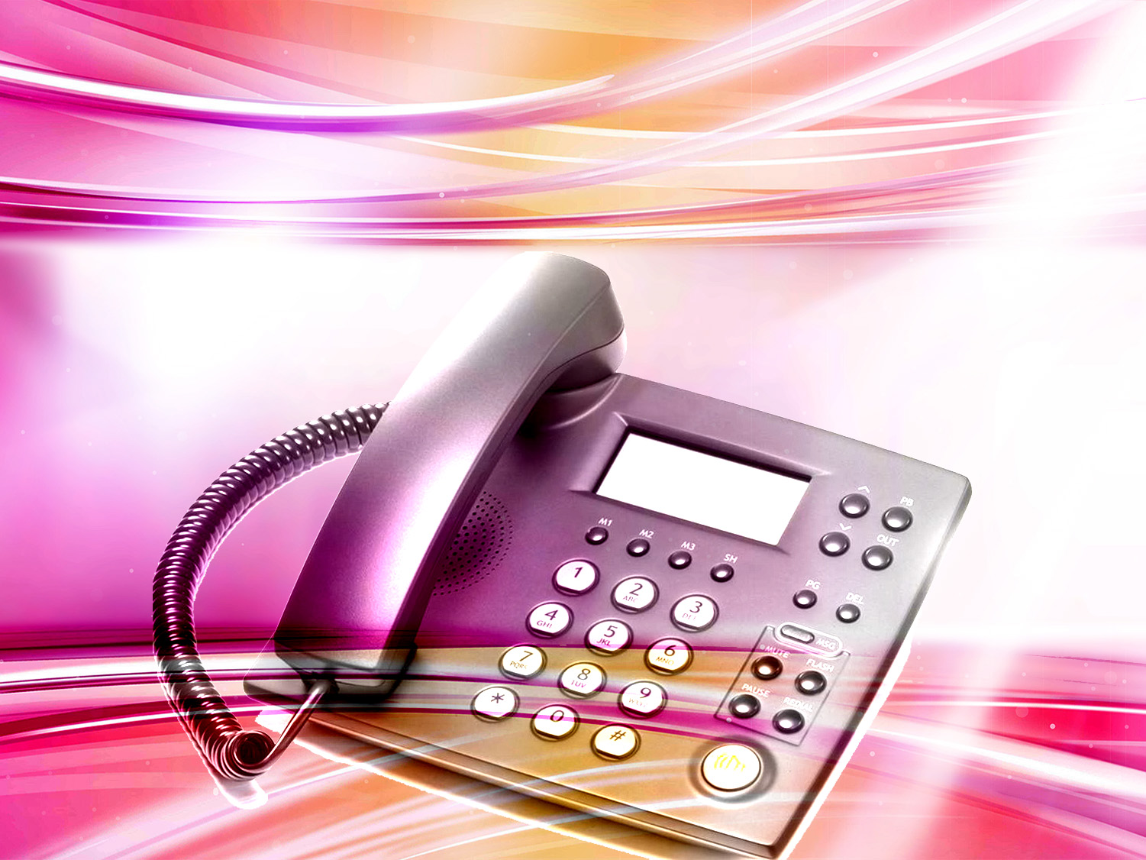
Le grand remède est la prière, et on peut l'assimiler à un appel direct à Dieu.
DIEU
Notes:
La prière est une merveilleuse solution. Elle peut être comparée à un téléphone, par lequel nous pouvons entrer en contact direct avec Dieu.

Slide 7
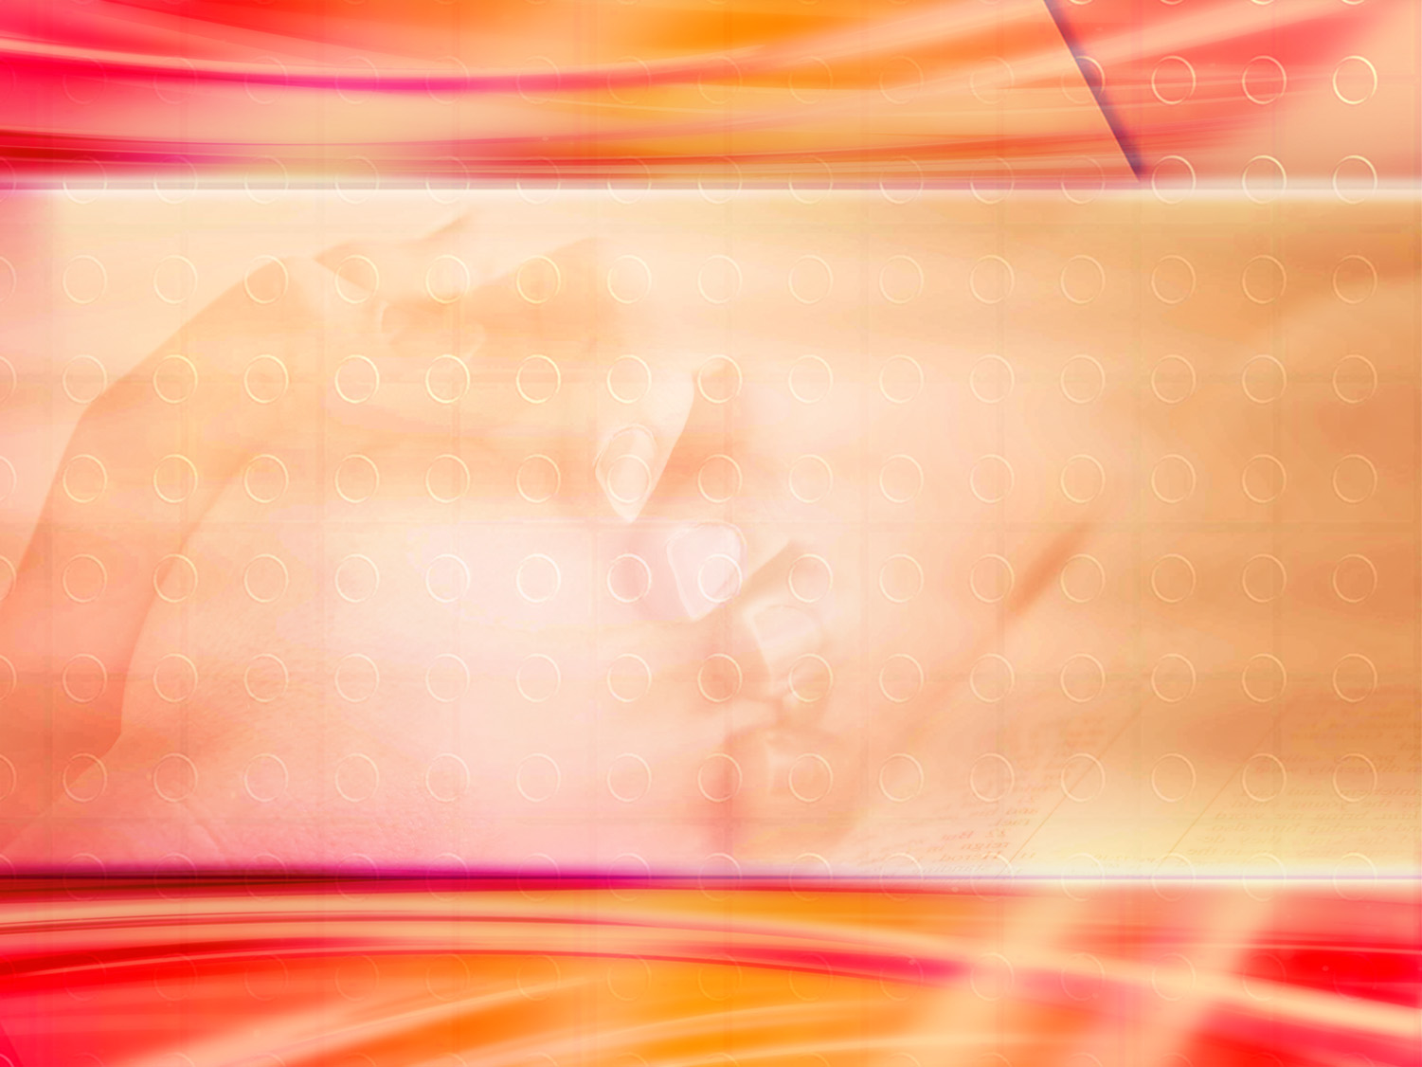
Psaumes 34 : 6
« Quand un malheureux crie, l'Éternel entend, Et il le sauve de toutes ses détresses. »
Notes:
« Quand un malheureux crie, l'Éternel entend, Et il le sauve de toutes ses détresses. »
Psaumes 34 : 6

Slide 8
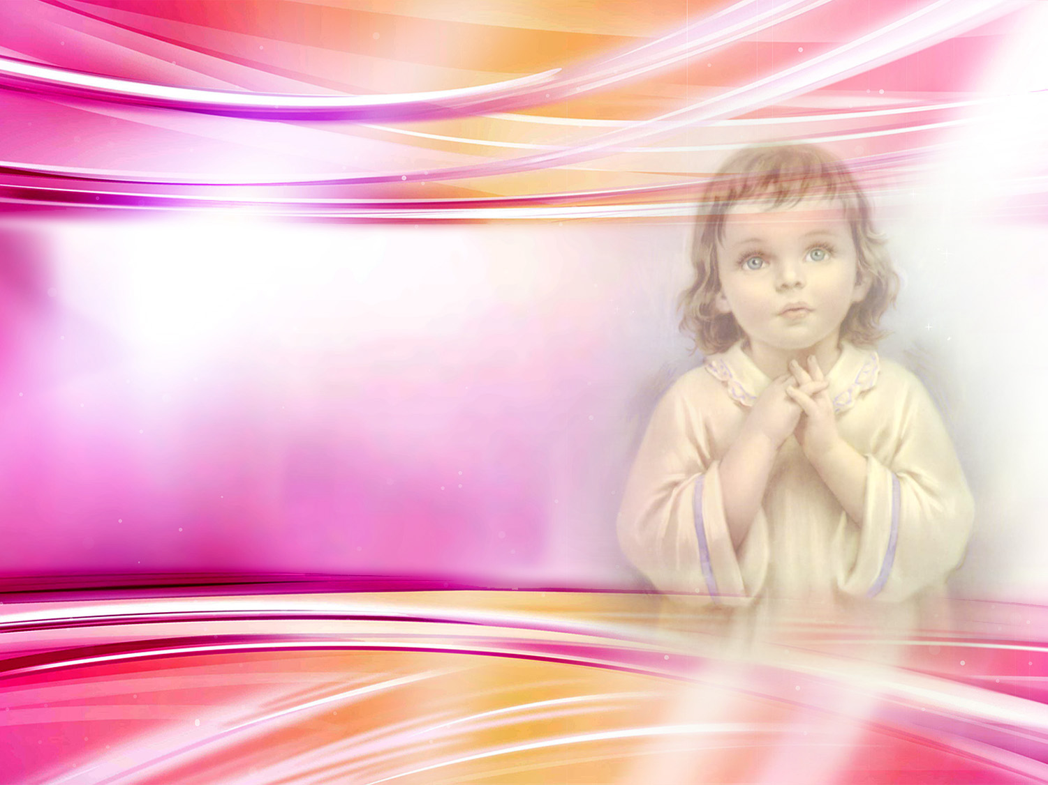
La foi de l’enfant
Notes:
Il y avait une fois une pauvre veuve qui venait de lire l’histoire d’Élie et comment il avait été nourri par un corbeau. La veuve et son enfant étaient assis dans une petite chambre sans feu pour les réchauffer. Tous les deux avaient faim.
« Maman » dit l’enfant, « si les corbeaux viennent, ils trouveront la porte fermée. Est-ce que je peux ouvrir la porte ? »
« Certainement » répondit sa mère.
« Maintenant qu’elle est ouverte, pourquoi ne demandons-nous pas au Seigneur de nous envoyer au moins un corbeau avec une miche de pain ? »
« Faisons cela » dit la mère.
Alors qu’ils priaient, le maire passa par là, et quand il entendit la prière il s’arrêta près de la porte ouverte pour écouter. Touché par les paroles, il rentra rapidement chez lui et ramena un panier plein de nourriture. Dieu répondit à leur prière et récompensa la foi de l’enfant.

Slide 9
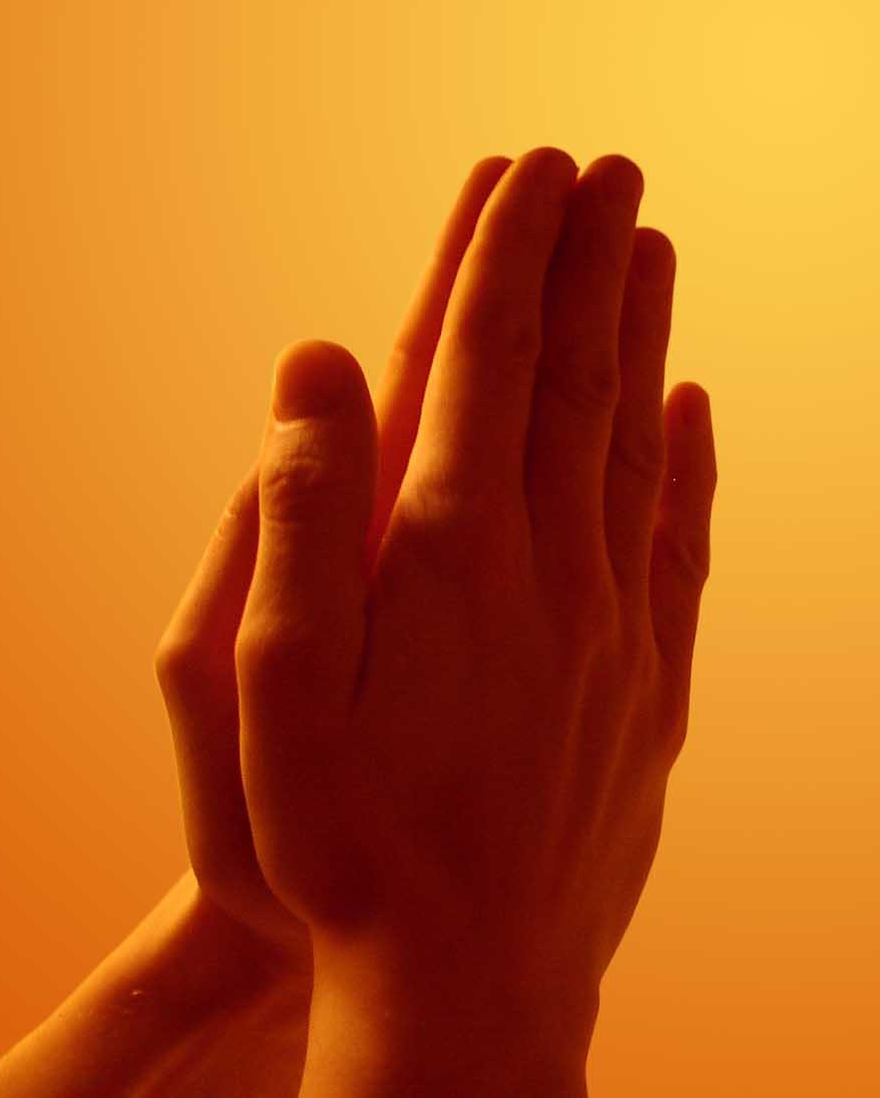
Définitions de la prière
La prière est un besoin, car c’est la vie de l’âme
“Es el acto de abrir nuestro corazón a Dios como a un amigo.”
"Es la llave en la mano de la fe para abrir el almacén del cielo, en donde están atesorados los recursos infinitos de la omnipotencia".
“Es una vitamina espiritual.”
Notes:
Comment définir la prière?
Définitions de la prière
La prière est un besoin, car c’est la vie de l’âme.

Slide 10
Définitions de la prière
“La oración es una necesidad porque es la vida del alma.”
C’est le cœur qui s’ouvre à Dieu comme à un ami
"Es la llave en la mano de la fe para abrir el almacén del cielo, en donde están atesorados los recursos infinitos de la omnipotencia".
“Es una vitamina espiritual.”
Notes:
C’est le cœur qui s’ouvre à Dieu comme à un ami.

Slide 11
Définitions de la prière
“La oración es una necesidad porque es la vida del alma.”
“Es el acto de abrir nuestro corazón a Dios como a un amigo.”
« La prière est, dans la main de la foi, la clé qui ouvre les trésors du ciel où sont renfermées les ressources infinies de la toute-puissance. »
“Es una vitamina espiritual.”
Notes:
« La prière est, dans la main de la foi, la clé qui ouvre les trésors du ciel où sont renfermées les ressources infinies de la toute-puissance. » (Ellen G. White, Vers Jésus, ou Le meilleur Chemin, chapitre 11.)

Slide 12
Définitions de la prière
“La oración es una necesidad porque es la vida del alma.”
“Es el acto de abrir nuestro corazón a Dios como a un amigo.”
"Es la llave en la mano de la fe para abrir el almacén del cielo, en donde están atesorados los recursos infinitos de la omnipotencia".
C’est une vitamine spirituelle
Notes:
C’est une vitamine spirituelle.
Quand nous avons un manque de vitamine A, nous avons des problèmes de vue; si nous manquons de vitamine B, nous avons des problèmes avec nos nerfs. La déficience en vitamine C conduit aux infections virales.
La même chose arrive avec notre santé spirituelle. Quand nous manquons de «vitamine» de la prière notre vue spirituelle souffre, notre foi vacille et nous pouvons facilement devenir la proie de la tentation.

Slide 13
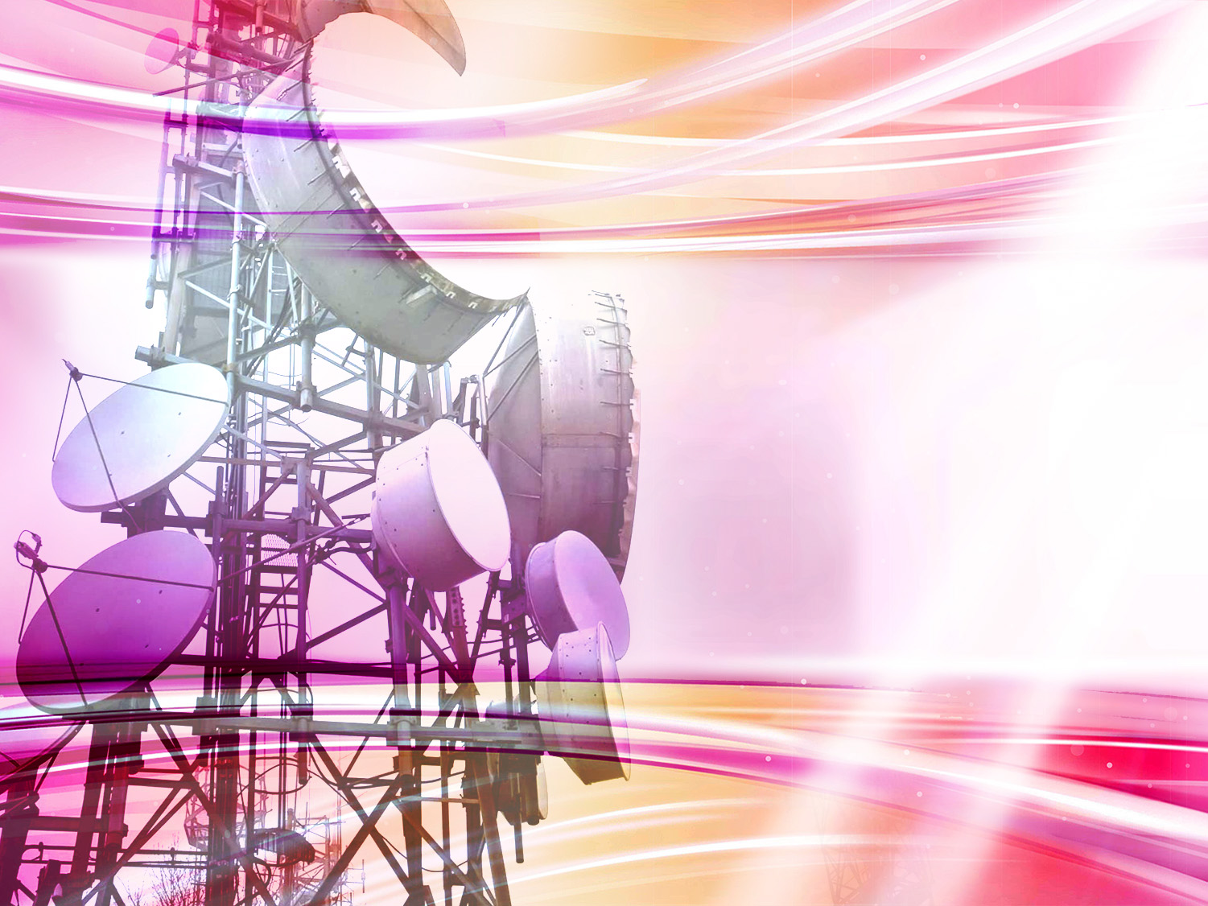
Comment l’homme a-t-il communiqué avec Dieu depuis la chute ?
Notes:
2. Comment l’homme a-t-il communiqué avec Dieu depuis la chute ?

Slide 14
Dieu nous parle par sa Parole; Il désire nous aider, nous conseiller et nous guider. Nous devons l’étudier quotidiennement.
(Jean 15 : 15, Actes 17 : 11)
Notes:
Dieu nous parle par sa Parole. Il désire nous aider, nous conseiller et nous guider. (Jean 15 : 15). Nous devons l’étudier quotidiennement. (Actes 17 : 11).

Slide 15
Nous lui répondons par la prière.
Daniel 9 : 20
« Je parlais encore, je priais, je confessais mon péché et le péché de mon peuple d'Israël, et je présentais mes supplications à l'Éternel, mon Dieu, en faveur de la sainte montagne de mon Dieu. »
Notes:
Nous lui répondons par la prière.
« Je parlais encore, je priais, je confessais mon péché et le péché de mon peuple d'Israël, et je présentais mes supplications à l'Éternel, mon Dieu, en faveur de la sainte montagne de mon Dieu. »
Daniel 9 : 20
Un criminel, lorsqu'il a été emmené dans la potence, disait : "Oh, si j'avais prié Dieu à ce matin-là ... Je n'aurais pas commis ce crime et si j'avais pensé à toi, Seigneur, tu m'aurais empêché de le commettre."

Slide 16
QUAND, OÙ ET COMMENT DEVONS-NOUS PRIER ?
Notes:
QUAND, OÙ ET COMMENT DEVONS-NOUS PRIER ?

Slide 17
Qu’est-ce que les disciples ont demandé à Jésus de faire ?
Notes:
3. Qu’est-ce que les disciples ont demandé à Jésus de faire ?

Slide 18
Luc 11 : 1
« Jésus priait un jour en un certain lieu. Lorsqu'il eut achevé, un de ses disciples lui dit : Seigneur, enseigne-nous à prier, comme Jean l'a enseigné à ses disciples. »
Notes:
« Jésus priait un jour en un certain lieu. Lorsqu'il eut achevé, un de ses disciples lui dit : Seigneur, enseigne-nous à prier, comme Jean l'a enseigné à ses disciples. »
Luc 11 : 1

Slide 19
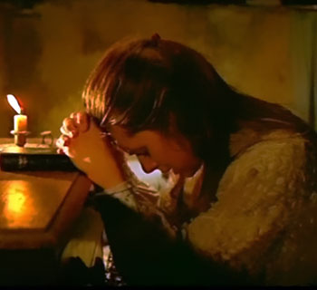
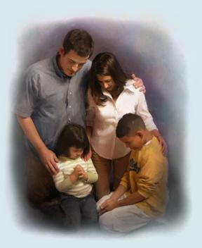
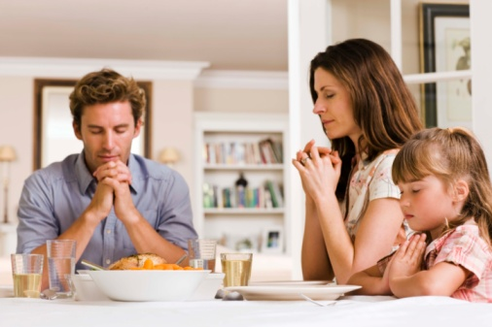
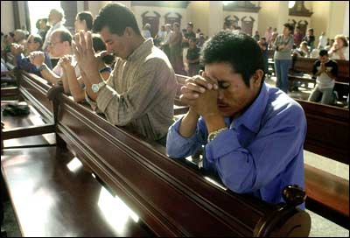
Quels sont les différents types de prière ?
EN EL HOGAR
Por la mañana y por la anoche, debería juntarse la familia, leer la Palabra de Dios y orar.
ANTES DE COMER
Agradecer y pedir la bendición para los alimentos.
EN PUBLIC
Une personne prie et le reste du groupe écoute avec révérence.
(Cette prière ne devrait pas être longue)
EN LA INTIMIDAD
“Mas tú, cuando ores, entra en tu aposento, y cerrada la puerta, ora a tu Padre que está en secreto; y tu Padre que ve en lo secreto te recompensará en público.” Mateo 6:6.
Notes:
4. Quels sont les différents types de prière?
En public
Une personne prie et le reste du groupe écoute avec révérence.
(Cette prière ne devrait pas être longue)

Slide 20
Quels sont les différents types de prière ?
EN FAMILLE
Chaque matin et chaque soir, la famille doit lire la Parole de Dieu, la méditer et prier
ANTES DE COMER
Agradecer y pedir la bendición para los alimentos.
EN PÚBLICO
Uno ora y la congregación escucha con reverencia.
(Deben ser cortas).
EN LA INTIMIDAD
“Mas tú, cuando ores, entra en tu aposento, y cerrada la puerta, ora a tu Padre que está en secreto; y tu Padre que ve en lo secreto te recompensará en público.” Mateo 6:6.
Notes:
EN FAMILLE
Chaque matin et chaque soir, la famille doit lire la Parole de Dieu, la méditer et prier.

Slide 21
Quels sont les différents types de prière ?
EN EL HOGAR
Por la mañana y por la anoche, debería juntarse la familia, leer la Palabra de Dios y orar.
AVANT DE MANGER
Remercier et demander la bénédiction sur les aliments
EN PÚBLICO
Uno ora y la congregación escucha con reverencia.
(Deben ser cortas).
EN LA INTIMIDAD
“Mas tú, cuando ores, entra en tu aposento, y cerrada la puerta, ora a tu Padre que está en secreto; y tu Padre que ve en lo secreto te recompensará en público.” Mateo 6:6.
Notes:
AVANT DE MANGER
remercier et demander la bénédiction sur les aliments.

Slide 22
Quels sont les différents types de prière ?
EN EL HOGAR
Por la mañana y por la anoche, debería juntarse la familia, leer la Palabra de Dios y orar.
ANTES DE COMER
Agradecer y pedir la bendición para los alimentos.
EN PÚBLICO
Uno ora y la congregación escucha con reverencia.
(Deben ser cortas).
EN PRIVÉ
« Mais quand tu pries, entre dans ta chambre, ferme ta porte, et prie ton Père qui est là dans le lieu secret; et ton Père, qui voit dans le secret, te le rendra. »
Matthieu 6 : 6.
Notes:
EN PRIVÉ
« Mais quand tu pries, entre dans ta chambre, ferme ta porte, et prie ton Père qui est là dans le lieu secret; et ton Père, qui voit dans le secret, te le rendra. » Matthieu 6 : 6
« C’est la communion secrète avec le ciel qui entretient la vie de l’âme. » (E. G. White Éducation, p. 265.)

Slide 23
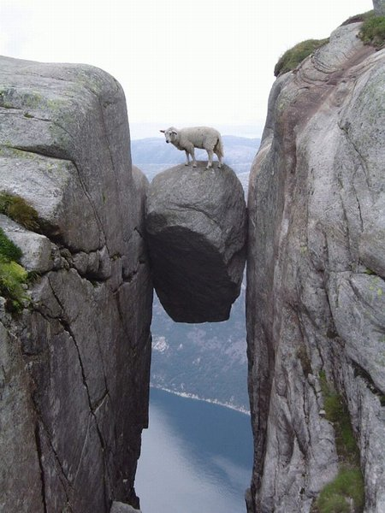
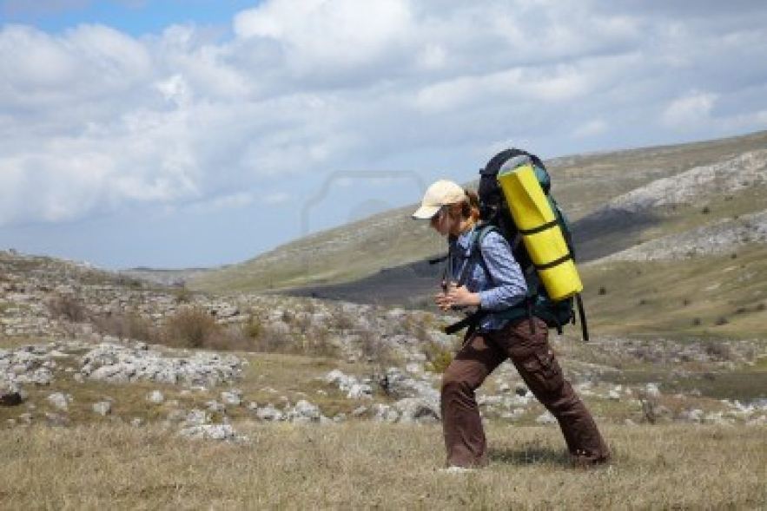
Quand pouvons-nous prier ?
Nous pouvons prier à tout moment, même quand nous voyageons ou travaillons. (Mentalement), (1 Corinthiens 14 : 15).
Dans des moments de danger ou de besoin. (Jonas 2 : 1).
En momentos de peligro y necesidad. Jonás 2:1
En el camino mientras viajamos o trabajamos (mentalmente). 1ª Corintios 14:15
Notes:
5. Quand pouvons-nous prier ?
Nous pouvons prier à tout moment, même quand nous voyageons ou travaillons. (Mentalement).
(1 Corinthiens 14 : 15).
b) Dans des moments de danger ou de besoin. (Jonas 2 : 1).

Slide 24
Quand pouvons-nous prier ?
Prier 3 fois par jour c’est l’idéal, (Daniel 6 : 10) Nous devons toujours être dans un esprit de prière.
« Priez sans cesse. »
1 Thessaloniciens 5 : 17
En momentos de peligro y necesidad. Jonás 2:1
En el camino mientras viajamos o trabajamos (mentalmente). 1ª Corintios 14:15
Notes:
c) Prier 3 fois par jour c’est l’idéal, (Daniel 6 : 10) Nous devons toujours être dans un esprit de prière. (1 Thessaloniciens 5 : 17).

Slide 25
QUE DEVONS-NOUS ÉVITER QUAND NOUS PRIONS ?
Notes:
6. QUE DEVONS-NOUS ÉVITER QUAND NOUS PRIONS ?

Slide 26
Matthieu 6 : 7-8
« En priant, ne multipliez pas de vaines paroles, comme les païens, qui s'imaginent qu'à force de paroles ils seront exaucés.
Ne leur ressemblez pas; car votre Père sait de quoi vous avez besoin, avant que vous le lui demandiez. »
Notes:
« En priant, ne multipliez pas de vaines paroles, comme les païens, qui s'imaginent qu'à force de paroles ils seront exaucés.
Ne leur ressemblez pas; car votre Père sait de quoi vous avez besoin, avant que vous le lui demandiez. »
Matthieu 6 : 7-8
Faire de vaines répétitions.
Priez d’une manière simple et directe. Le Notre Père est un merveilleux exemple de ce qu’une prière doit être.

Slide 27
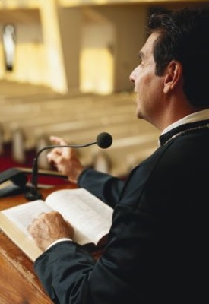
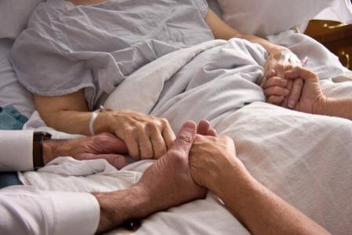
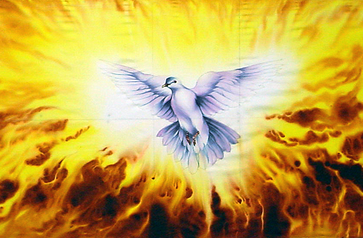
Pour qui devons-nous prier ?
Por los mensajeros del Evangelio y la obra de predicación. Hechos 12:5 Habacuc 3:2
Por el derramamiento del Espíritu Santo. Lucas 11:13
Pour les malades et les uns pour les autres. Jacques 5 : 13-16
Notes:
7. Pour qui devons-nous prier ?
Pour les malades et les uns pour les autres. (Jacques 5 : 13-16).

Slide 28
Pour qui devons-nous prier ?
Pour les messagers de Dieu et le progrès de l’Évangile. Actes 12 : 5 ; Habacuc 3 : 2
Por el derramamiento del Espíritu Santo. Lucas 11:13
Por los enfermos y unos por otros. Santiago 5:13-16
Notes:
Pour les messagers de Dieu et le progrès de l’Évangile. (Actes 12 : 5; Habacuc 3 : 2).

Slide 29
Pour qui devons-nous prier ?
Por los mensajeros del Evangelio y la obra de predicación. Hechos 12:5 Habacuc 3:2
Pour que le Saint-Esprit vienne sur nous. Luc 11 : 13
Por los enfermos y unos por otros. Santiago 5:13-16
Notes:
Pour que le Saint-Esprit vienne sur nous. (Luc 11 : 13).

Slide 30
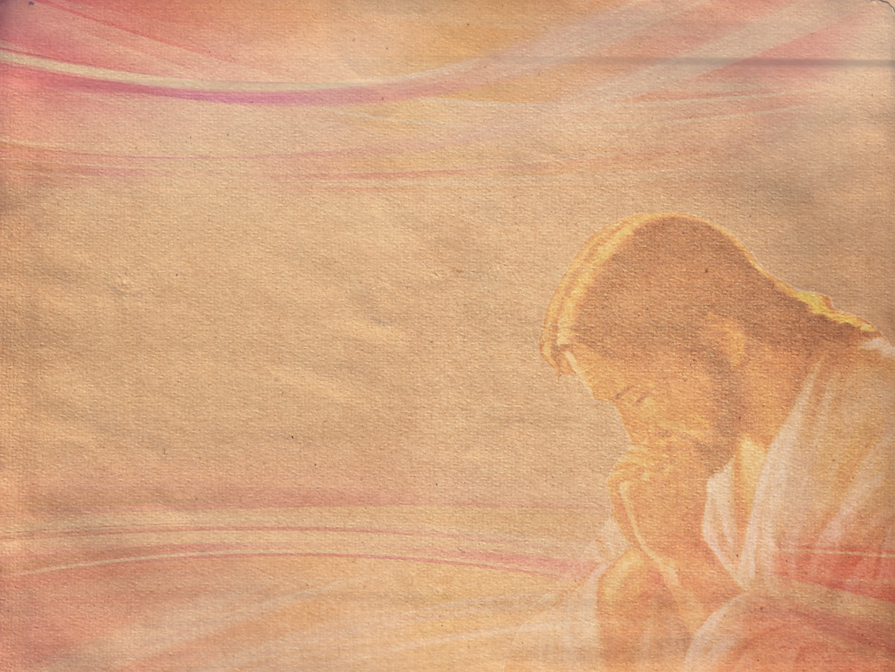
Une prière modèle :
S’adresser au Père : Notre Père...
Le remercier : Merci pour...
Demander : pour vos besoins, pour les autres, pour le pardon des péchés...
Au nom de Jésus.
Amen.
Notes:
Une prière modèle :
S’adresser au Père : Notre Père…
Le remercier : Merci pour…
Demander : pour vos besoins, pour les autres, pour le pardon des péchés
Au nom de Jésus.
Amen.
Le « Père notre » est un model merveilleux de prière.
Parlez comme si vous etiez en parlant directement à Dieu.

Slide 31
La prière a plusieurs parties:
A qui elle est adressée : « Notre Père qui est aux cieux »
Objet de la prière :
Louange « Que ton nom soit sanctifié… »
Remerciement « Je te remercie pour… »
Confession « Pardonne… »
Requête « Je te prie de… »
Intercession « S’il te plait, aide tel ou tel… »
Final : » Au nom de Jésus »
Fin : « Amen qui veut dire » « Ainsi soit-il. »
Notes:
ºLa prière a plusieurs parties :
a) A qui elle est adressée : « Notre Père qui est aux cieux »
b) Objet de la prière :
Louange « Que ton nom soit sanctifié… »
Remerciement « Je te remercie pour… »
Confession « Pardonne… »
Requête « Je te prie de… »
Intercession « S’il te plait, aide tel ou tel… »
c) Final « Au nom de Jésus »
d) Fin « Amen qui veut dire « Ainsi soit-il. »

Slide 32
POUR QUE DIEU NOUS ÉCOUTE
QUELLE DEVRAIT ÊTRE NOTRE ATTITUDE ?
Notes:
POUR QUE DIEU NOUS ÉCOUTE
QUELLE DEVRAIT ÊTRE NOTRE ATTITUDE ?

Slide 33
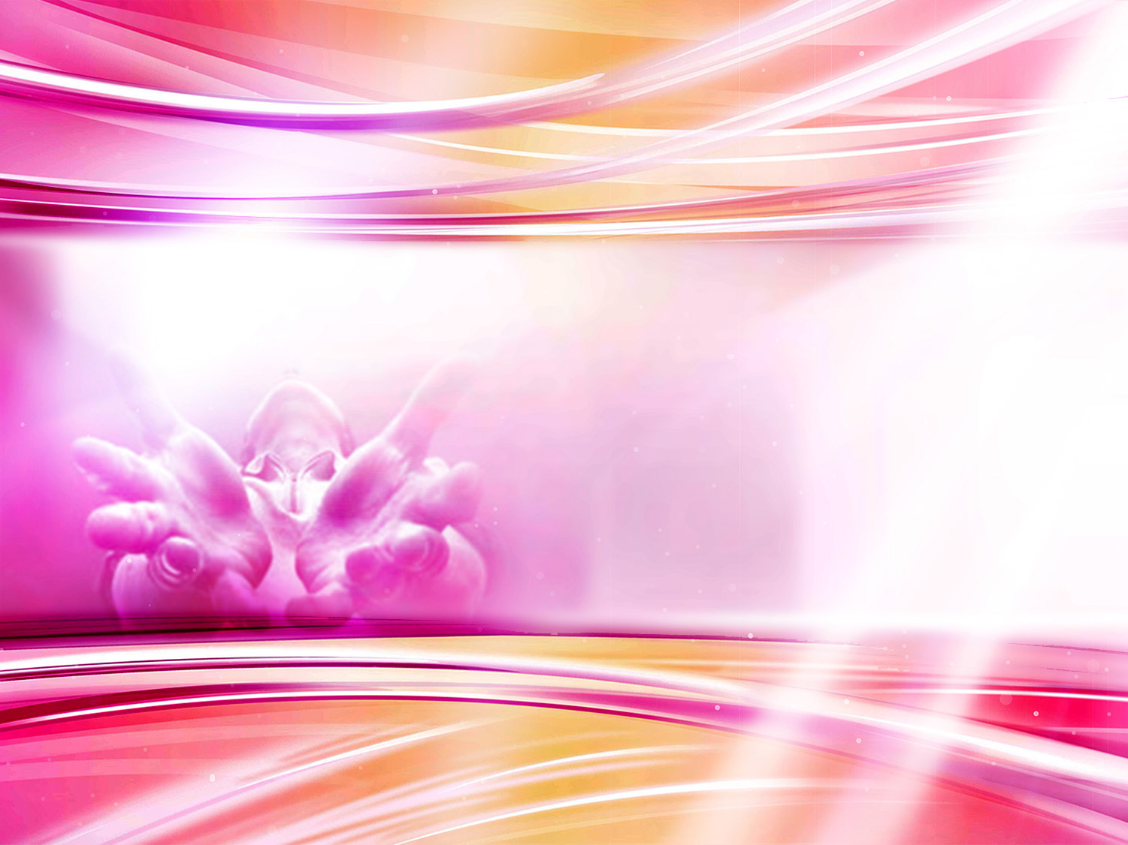
Que devrions-nous montrer ?
SINCéRITÉ
Notes:
8. Que devrions-nous montrer ?
Sincérité, sans aucune trace d’hypocrisie.

Slide 34
Matthieu 6 : 5
« Lorsque vous priez, ne soyez pas comme les hypocrites, qui aiment à prier debout dans les synagogues et aux coins des rues, pour être vus des hommes. Je vous le dis en vérité, ils reçoivent leur récompense. »
SINCéRITÉ
Notes:
« Lorsque vous priez, ne soyez pas comme les hypocrites, qui aiment à prier debout dans les synagogues et aux coins des rues, pour être vus des hommes. Je vous le dis en vérité, ils reçoivent leur récompense. »
Matthieu 6 : 5

Slide 35
Comment devrions-nous demander ?
AVEC FOI
Notes:
9. Comment devrions-nous demander ?
AVEC FOI.

Slide 36
Jacques 1 : 6-7
« Mais qu'il l'a demande avec foi, sans douter; car celui qui doute est semblable au flot de la mer, agité par le vent et poussé de côté et d'autre.
Qu'un tel homme ne s'imagine pas qu'il recevra quelque chose du Seigneur »
AVEC FOI
Notes:
« Mais qu'il l'a demande avec foi, sans douter; car celui qui doute est semblable au flot de la mer, agité par le vent et poussé de côté et d'autre.
Qu'un tel homme ne s'imagine pas qu'il recevra quelque chose du Seigneur »
Jacques 1 : 6-7

Slide 37
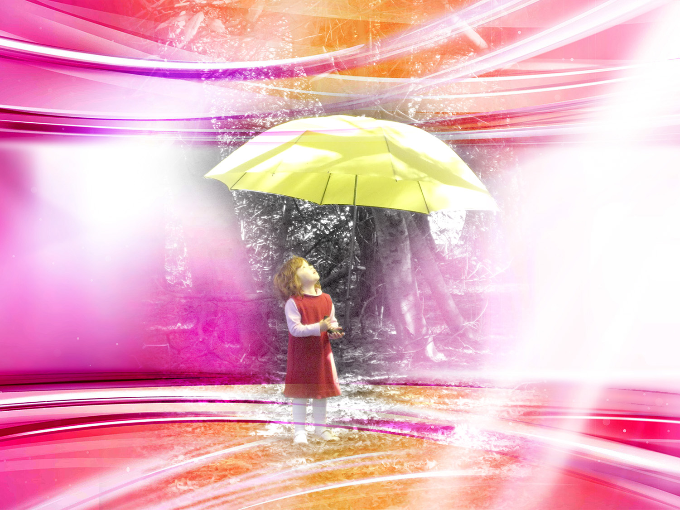
Demande avec foi
Notes:
demande avec foi
Il y avait une fois une terrible sécheresse ; la terre était craquelée et incapable de produire quoi que ce soit. Tout le monde était soucieux.
Les croyants décidèrent de se retrouver dans les champs pour demander à Dieu qu’il pleuve.
Dans une des maisons, la famille se préparait pour aller à la réunion quand ils virent leur fillette porter un parapluie. Son père lui demanda : « Pourquoi portes-tu un parapluie ? Ne vois-tu pas comme le temps est ensoleillé? »
« N’allons-nous pas demander à Dieu qu’il pleuve? » demanda la fillette.
Elle avait la véritable foi.
La foi est comparée à une semence qui a été plantée, arrosée et protégée. Elle devrait être nourrie par l’étude quotidienne de la Parole de Dieu.
Romains 10 : 17.

Slide 38
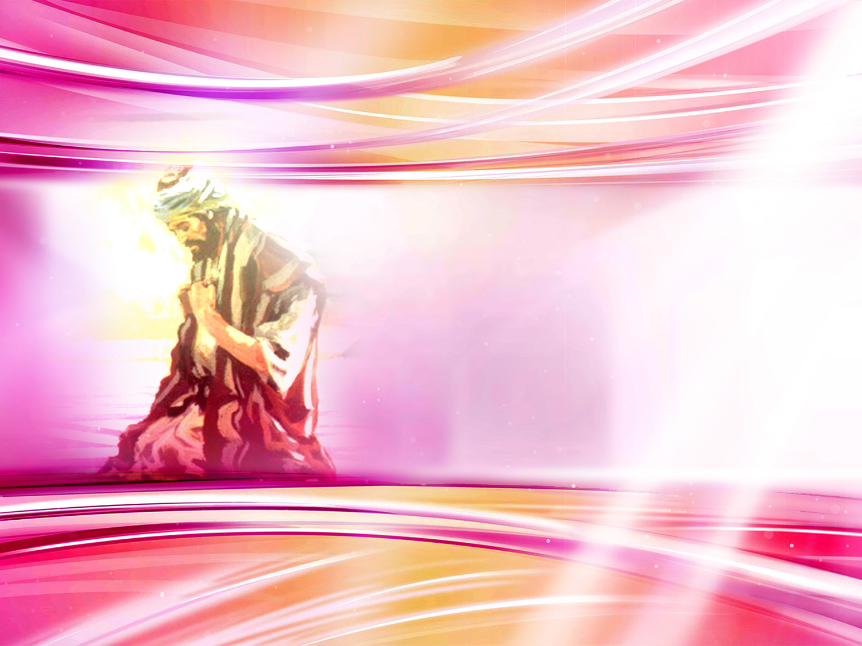
Nous devons être humbles. Quelle parabole nous montre cela ?
HUMILITÉ
Notes:
10. Nous devons être humbles. Quelle parabole nous montre cela ?

Slide 39
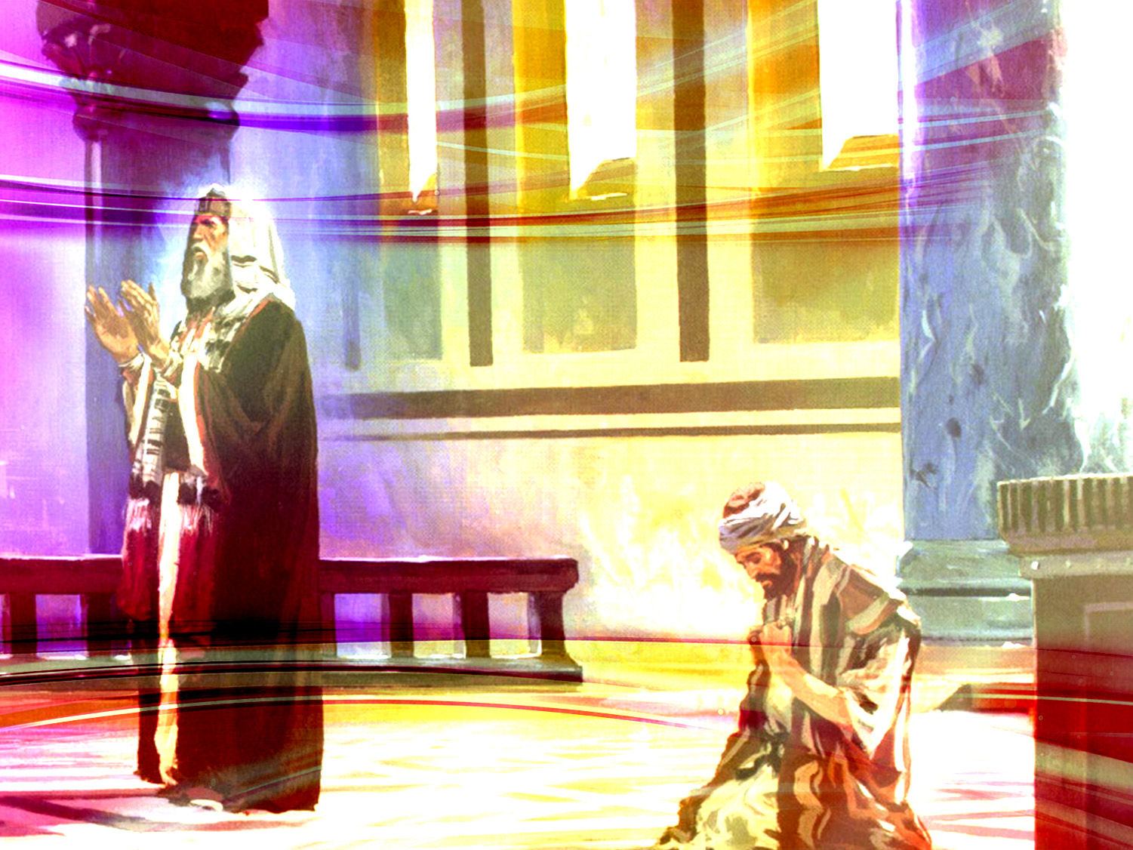
Le pharisien et le publicain
Luc 18 : 9-14
Notes:
Luc 18 : 9-14
⁹ Il dit encore cette parabole, en vue de certaines personnes se persuadant qu'elles étaient justes, et ne faisant aucun cas des autres:
¹⁰ Deux hommes montèrent au temple pour prier; l'un était pharisien, et l'autre publicain.
¹¹ Le pharisien, debout, priait ainsi en lui-même : O Dieu, je te rends grâces de ce que je ne suis pas comme le reste des hommes, qui sont ravisseurs, injustes, adultères, ou même comme ce publicain ;
¹² je jeûne deux fois la semaine, je donne la dîme de tous mes revenus.
¹³ Le publicain, se tenant à distance, n'osait même pas lever les yeux au ciel; mais il se frappait la poitrine, en disant: O Dieu, sois apaisé envers moi, qui suis un pécheur.
¹⁴ Je vous le dis, celui-ci descendit dans sa maison justifié, plutôt que l'autre. Car quiconque s'élève sera abaissé, et celui qui s'abaisse sera élevé.

Slide 40
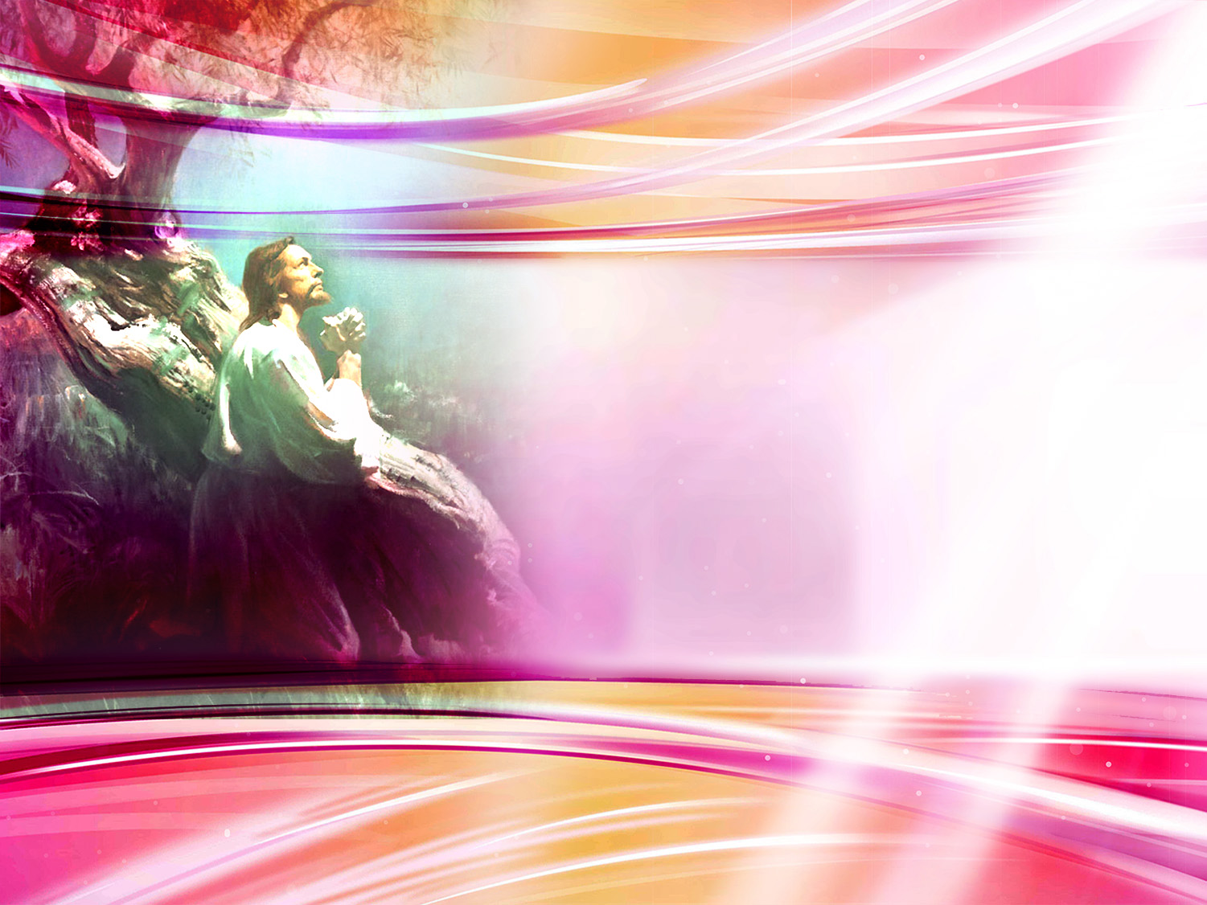
Quelle est la meilleure position pour une prière respectueuse ?
REVERENCE
Notes:
11. Quelle est la meilleure position pour une prière respectueuse ?

Slide 41
Romains 14 : 11
« Car il est écrit: Je suis vivant, dit le Seigneur, Tout genou fléchira devant moi, Et toute langue donnera gloire à Dieu. »
REVERENCE
Notes:
« Car il est écrit: Je suis vivant, dit le Seigneur, Tout genou fléchira devant moi, Et toute langue donnera gloire à Dieu. »
Romains 14 : 11
A genoux.
On peut aussi prier debout, mais en inclinant la tête, en fermant les yeux et en joignant les mains.

Slide 42
Que devons-nous toujours avoir ?
esprit de pardon
Notes:
12. Que devons-nous toujours avoir ?
Un esprit de pardon.

Slide 43
Matthieu 6 : 15
« Mais si vous ne pardonnez pas aux hommes, votre Père ne vous pardonnera pas non plus vos offenses. »
esprit de pardon
Notes:
« Mais si vous ne pardonnez pas aux hommes, votre Père ne vous pardonnera pas non plus vos offenses. »
Matthieu 6 : 15
Un esprit de pardon.
Cela est montré dans la parabole des deux débiteurs. (Matthieu 18 : 23-35).

Slide 44
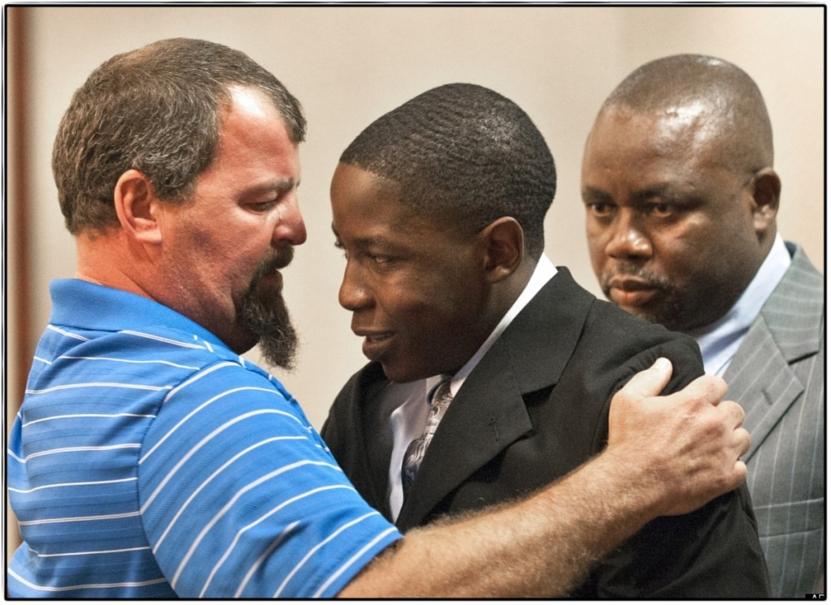
Tim See et Takunda Mavima
Notes:
Le 20 mai 2012, Takunda Mavima, âgée de 18 ans, est revenue d'une fête, en conduisant ivre et a perdu le contrôle de sa voiture qui s'est écrasée sur une rampe de sortie près de Grand Rapids, Michigan. Il était accompagné par Tim See, 17 ans, et Howell Crista, 15 ans. Tous les deux sont morts dans l'accident.
Mavima a survécu à l'accident et a plaidé coupable à toutes les accusations. Sa peine était de servir entre 30 mois et 15 ans de prison.
Malgré sa douleur et sa colère inimaginable, le père de Tim See, l'une des victimes, a prononcé un discours émouvant devant le tribunal au nom de Mavima, en incitant le juge à lui donner une légère sentence.
« Je vous prie de laisser Takunda Mavima faire quelque chose à propos de lui-même dans le monde réel, ne l'envoyez pas en prison pour devenir dur et amer. Ce garçon a appris sa leçon mille fois et ne fera jamais la même erreur, at-il dit. »
Lorsque l'audience s'est terminée, la famille de la victime a traversé la salle pour embrasser, réconforter et pardonner publiquement Mavima.
Photo prise par : Chris Clark, Grand Rapids Press

Slide 45
Que devons-nous nous rappeler de dire quand nous demandons à Dieu quelque chose ? Matthieu 26 : 39
QUE TA VOLONTÉ SOIT FAITE
Notes:
13. Que devons-nous nous rappeler de dire quand nous demandons à Dieu quelque chose? Matthieu 26 : 39

Slide 46
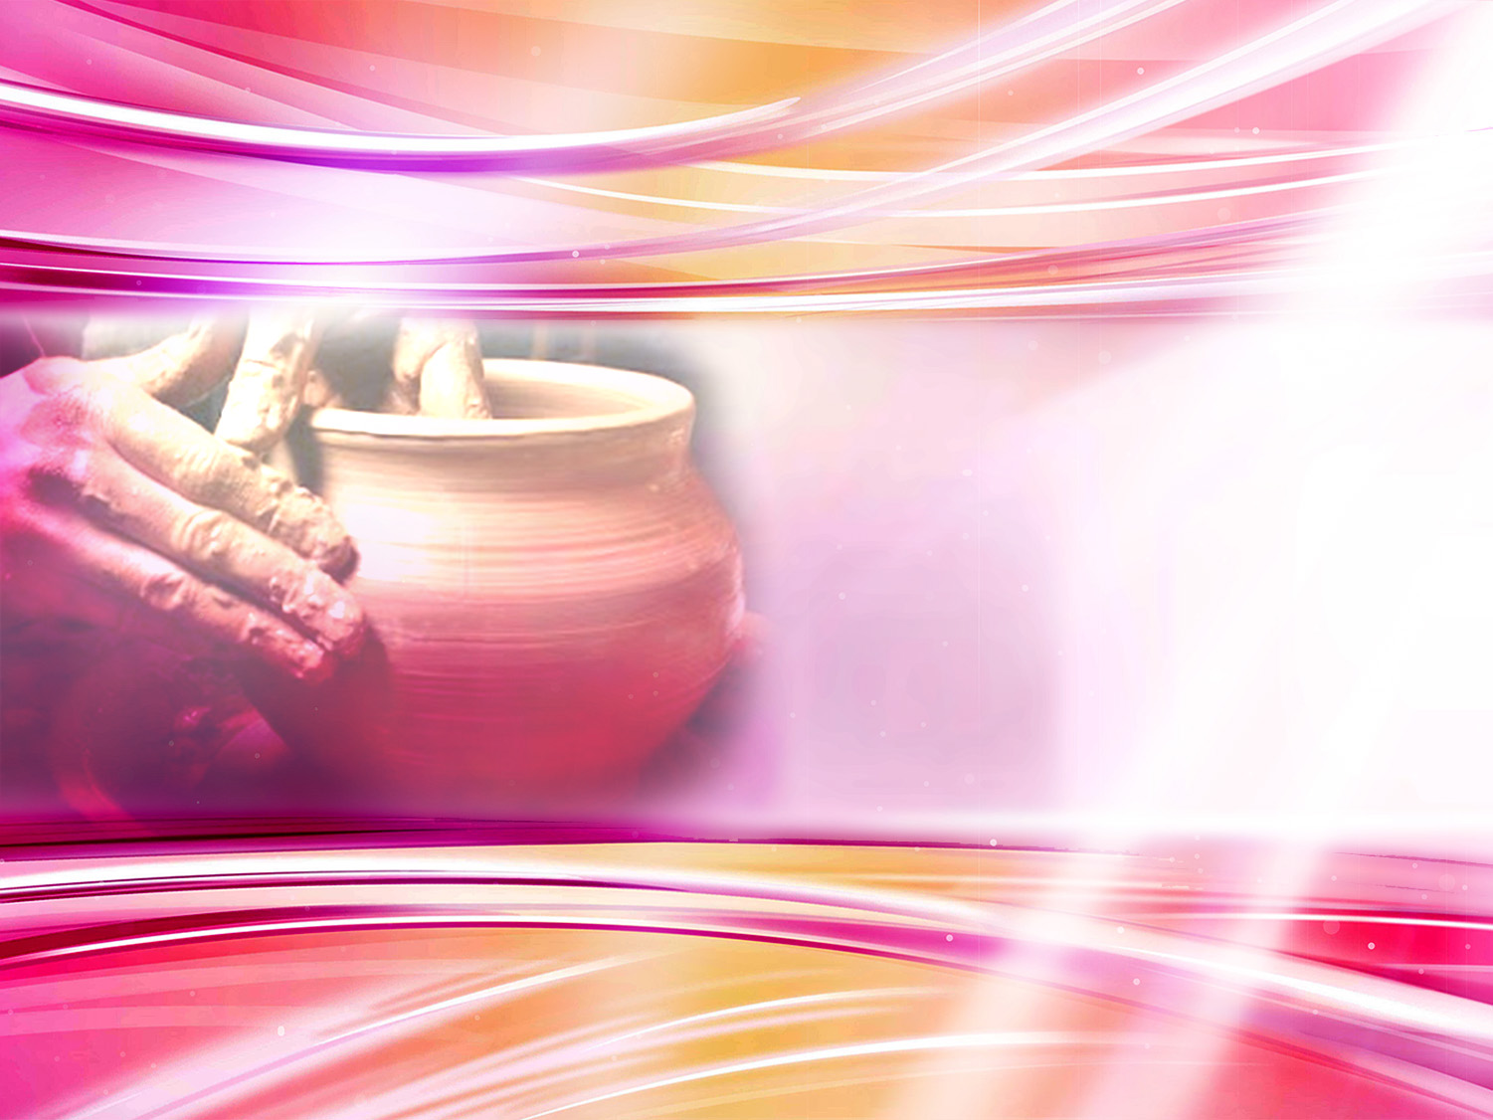
Dieu connaît nos besoins. (Romains 8 : 26)
Nous devrions laisser le Seigneur nous façonner, comme le potier façonne l’argile avec ses mains.
(Jérémie 18 : 6)
QUE TA VOLONTÉ SOIT FAITE
Notes:
Dieu connaît nos besoins. (Romanos 8 : 26)
Nous devrions laisser le Seigneur nous façonner, comme le potier façonne l’argile avec ses mains.
(Jérémie 18 : 6)

Slide 47
Dieu peut donner une réponse:
NON. ATTENDEZ. OUI.
Il sait ce qui
est bon pour nous.
QUE TA VOLONTÉ SOIT FAITE
Notes:
Dieu peut donner une réponse.
OUI. NON. ATTENDEZ.
Il sait ce qui est bon pour nous.
Une mère désespérée priait Dieu en faveur de son fils mourant. Elle répétait encore et encore : « Seigneur, tu dois lui redonner la santé. » ordonnant virtuellement Dieu de le faire.
L’enfant guérit mais comme il grandissait, il devint un véritable tourment pour sa mère, qui vécut l’amère expérience de le voir à l’échafaud comme criminel à l’âge de vingt-deux ans. Elle réalisa alors qu’elle aurait dû dire, « QUE TA VOLONTÉ SOIT FAITE. »

Slide 48
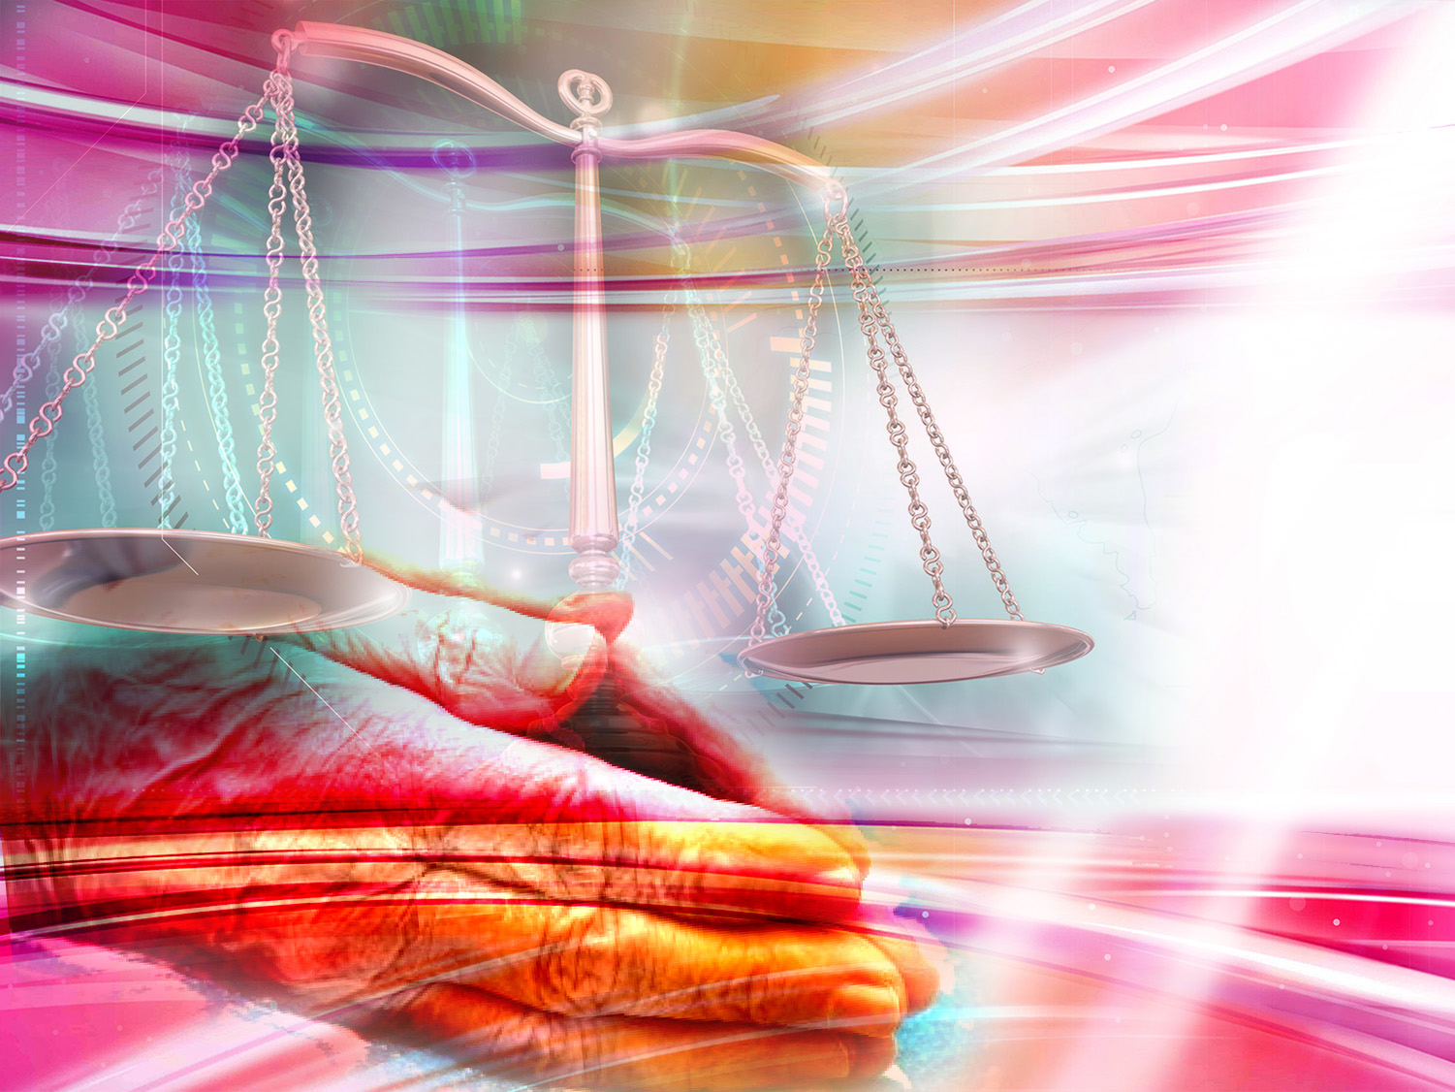
Parabole de la veuve Luc 18 : 1-7
CONSTANCE
Notes:
Soyons persévérants
Parabole de la veuve qui importunait.
Luc 18 : 1-7
Jésus leur adressa une parabole, pour montrer qu'il faut toujours prier, et ne point se relâcher.
² Il dit: Il y avait dans une ville un juge qui ne craignait point Dieu et qui n'avait d'égard pour personne.
³ Il y avait aussi dans cette ville une veuve qui venait lui dire: Fais-moi justice de ma partie adverse.
⁴ Pendant longtemps il refusa. Mais ensuite il dit en lui-même: Quoique je ne craigne point Dieu et que je n'aie d'égard pour personne,
⁵ néanmoins, parce que cette veuve m'importune, je lui ferai justice, afin qu'elle ne vienne pas sans cesse me rompre la tête.
⁶ Le Seigneur ajouta: Entendez ce que dit le juge inique.
⁷ Et Dieu ne fera-t-il pas justice à ses élus, qui crient à lui jour et nuit, et tardera-t-il à leur égard ?

Slide 49
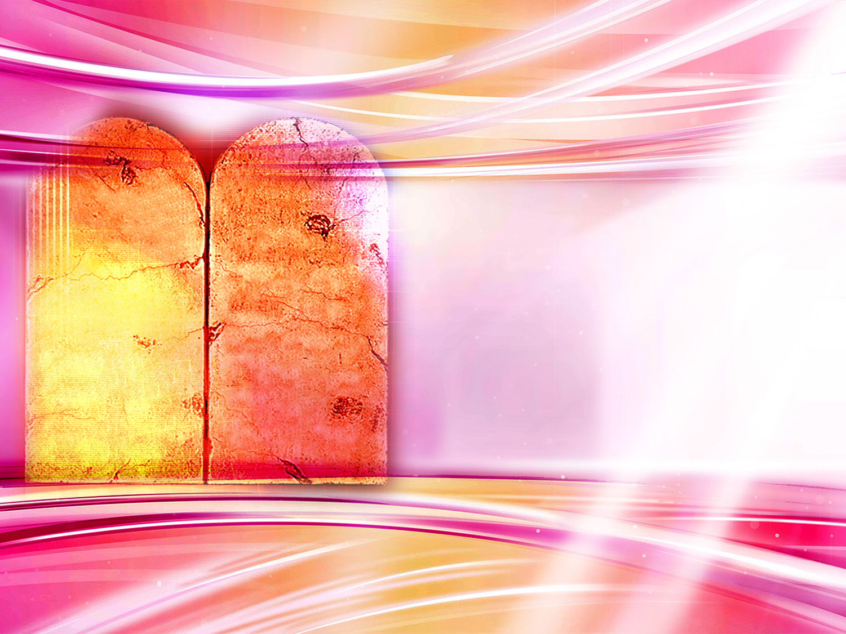
V
VI
VII
VIII
IX
X
Que devrions-nous respecter pour être entendus par Dieu ?
I
II
III
IV
RESPECT À SA LOI
Notes:
15. Que devrions-nous respecter pour être entendus par Dieu ? RESPECT À SA LOI

Slide 50
1 Jean 3 : 22
« Quoi que ce soit que nous demandions, nous le recevons de lui, parce que nous gardons ses commandements et que nous faisons ce qui lui est agréable. »
RESPECT À SA LOI
Notes:
"Quoi que ce soit que nous demandions, nous le recevons de lui, parce que nous gardons ses commandements et que nous faisons ce qui lui est agréable. »
1 Jean 3 : 22
Celui qui détourne l'oreille de l'audition de la loi, sa prière est aussi abominable. (Proverbes 28 : 9)

Slide 51
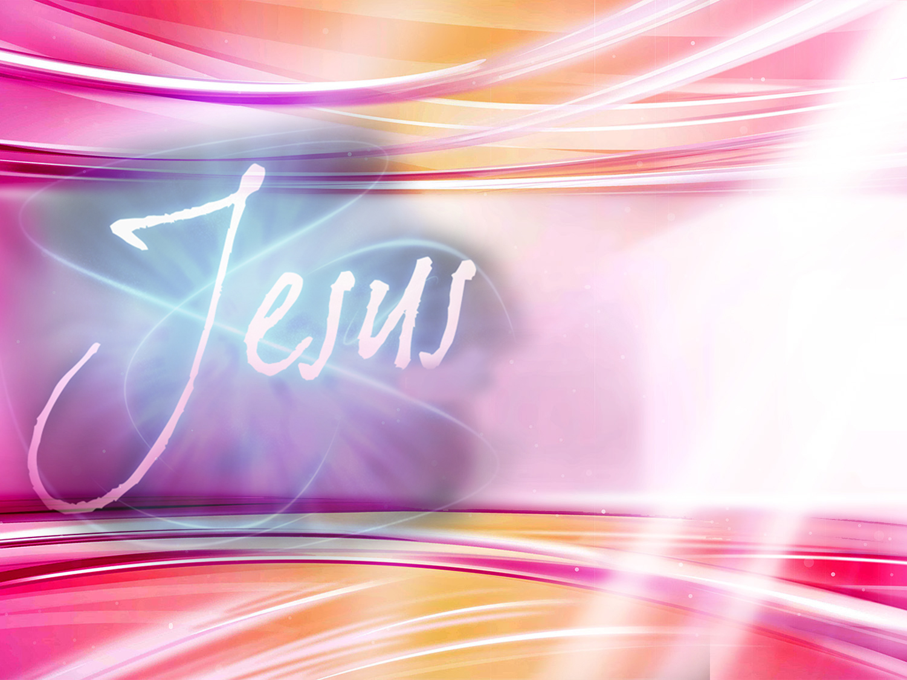
Au nom de qui devons-nous prier ? Pourquoi ?
´
Au nom de Jésus
Notes:
16. Au nom de qui devons-nous prier ? Pourquoi ?
Au nom de Jésus.
Le péché nous a séparés de Dieu. C’est seulement par la grâce de Christ que nous pouvons espérer que nos prières arrivent jusqu’au trône de Dieu.

Slide 52
Jean 16 : 23-24
En ce jour-là, vous ne m'interrogerez plus sur rien. En vérité, en vérité, je vous le dis, ce que vous demanderez au Père, il vous le donnera en mon nom.
Jusqu'à présent vous n'avez rien demandé en mon nom. Demandez, et vous recevrez, afin que votre joie soit parfaite
Au nom de Jésus
Notes:
En ce jour-là, vous ne m'interrogerez plus sur rien. En vérité, en vérité, je vous le dis, ce que vous demanderez au Père, il vous le donnera en mon nom.
Jusqu'à présent vous n'avez rien demandé en mon nom. Demandez, et vous recevrez, afin que votre joie soit parfaite
Jean 16 : 23-24

Slide 53
SOULAGEMENT ET JOIE DANS LA PRIÈRE
Notes:
SOULAGEMENT ET JOIE DANS LA PRIÈRE

Slide 54
Proverbes 15 : 8, 9
Le sacrifice des méchants est en horreur à l'Éternel, Mais la prière des hommes droits lui est agréable.
La voie du méchant est en horreur à l'Éternel, Mais il aime celui qui poursuit la justice.
Notes:
Le sacrifice des méchants est en horreur à l'Éternel, Mais la prière des hommes droits lui est agréable.
La voie du méchant est en horreur à l'Éternel, Mais il aime celui qui poursuit la justice.
Proverbes 15 : 8, 9

Slide 55
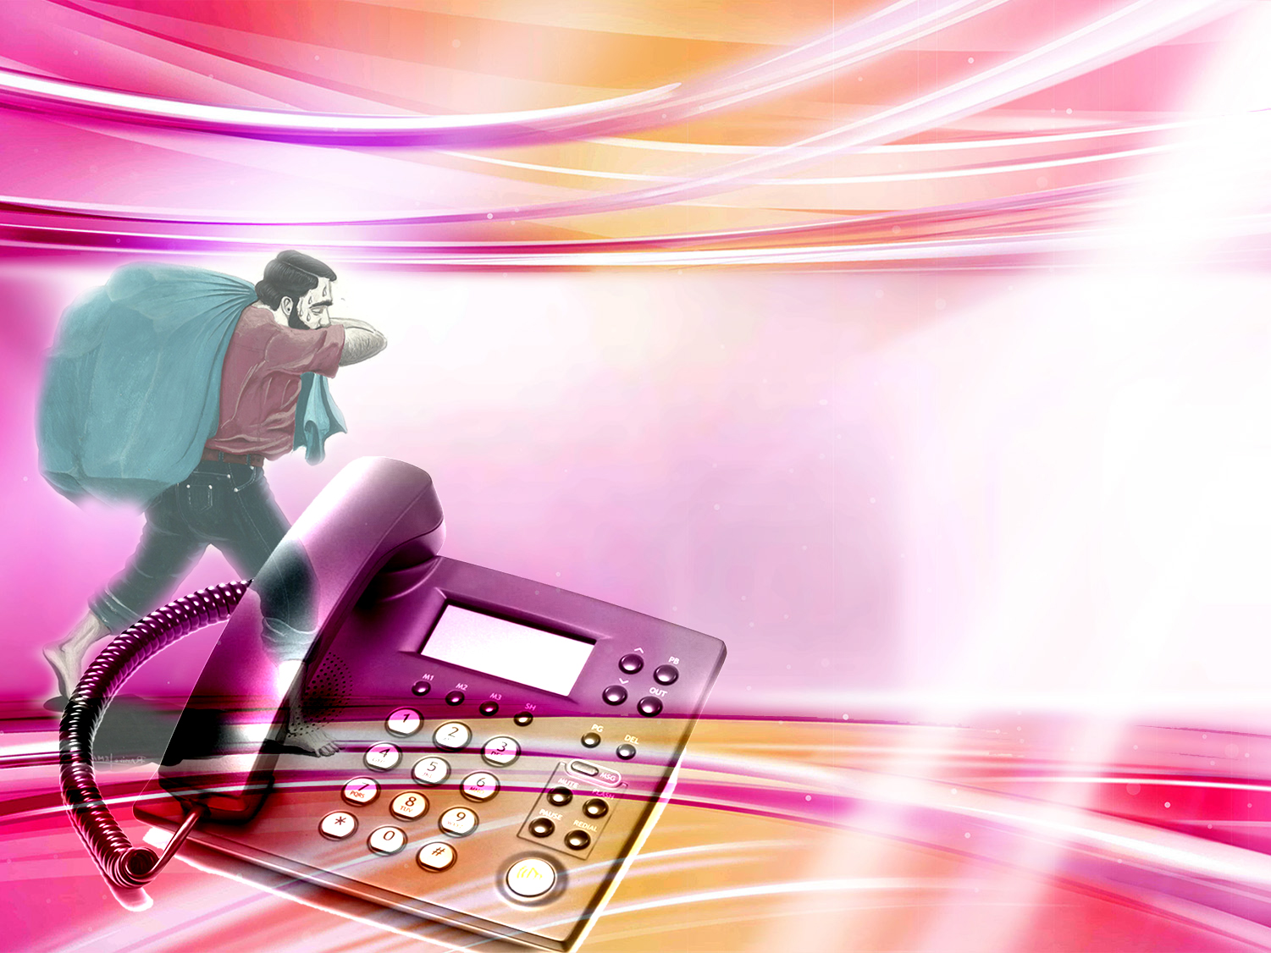
Quand nous nous sentons submergés par des problèmes, qui pouvons-nous appeler à l’aide ?
DIEU
Notes:
17. Quand nous nous sentons submergés par des problèmes, qui pouvons-nous appeler à l’aide ?
Chaque être humain porte sur ses épaules un poids de soucis et de problèmes : la peur, l’incertitude, la déception, la frustration, l’amertume et l’insuccès, ainsi que ses propres défauts et ses péchés.
Le poids de ce lourd fardeau menace de l’écraser et de le détruire.
Dans de telles circonstances, nous devons communiquer avec Dieu par la prière, comme nous le faisons avec un ami.
Quand nous faisons cela, Jésus se tient à nos côtés et prend notre lourd fardeau sur ses propres épaules ; il porte nos soucis, nos problèmes, nos péchés.

Slide 56
Matthieu 11 : 28
« Venez à moi, vous tous qui êtes fatigués et chargés, et je vous donnerai du repos. »
Notes:
Venez à moi, vous tous qui êtes fatigués et chargés, et je vous donnerai du repos.
Matthieu 11 : 28

Slide 57
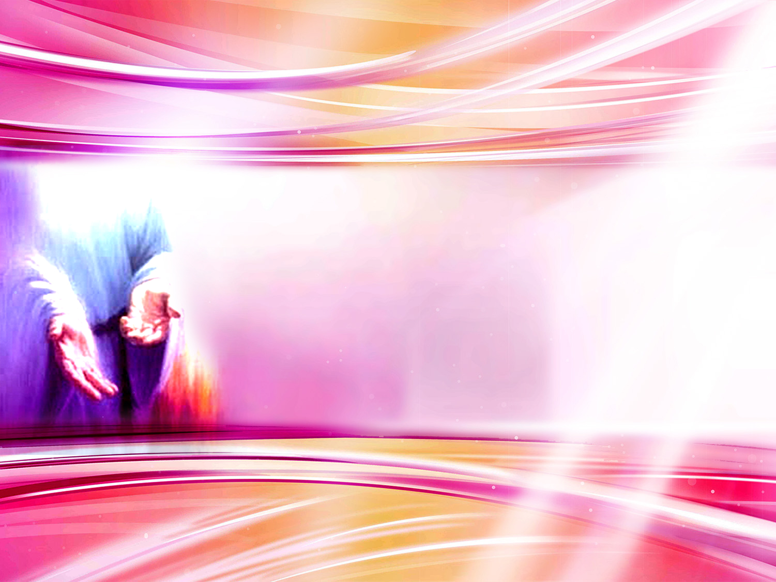
A quoi Dieu nous exhorte-il ?
Notes:
18. A quoi Dieu nous exhorte-il ?

Slide 58
Romains 12 : 11-12
« Ayez du zèle, et non de la paresse.
Soyez fervents d'esprit.
Servez le Seigneur.
Réjouissez-vous en espérance.
Soyez patients dans l'affliction.
Persévérez dans la prière. »
Notes:
« Ayez du zèle, et non de la paresse. Soyez fervents d'esprit. Servez le Seigneur.
Réjouissez-vous en espérance. Soyez patients dans l'affliction. Persévérez dans la prière. »
Romains 12 : 11-12

Slide 59
EMPREINTES …
« Une nuit, j’ai rêvé que je marchais sur la plage avec le Seigneur. Plusieurs scènes de ma vie se projetaient à travers le ciel. Dans chaque scène, j’ai remarqué des empreintes de pas dans le sable. Parfois il y avait deux paires d’empreintes ; à d’autres moments il n’y en avait qu’une. Cela m’ennuyait, parce que j’ai remarqué que durant les périodes difficiles de ma vie, quand je souffrais d’anxiété, de tristesse ou de défaite, je ne voyais qu’une empreinte de pas, alors j’ai dit au Seigneur :
Notes:
EMPREINTES…
« Une nuit, j’ai rêvé que je marchais sur la plage avec le Seigneur. Plusieurs scènes de ma vie se projetaient à travers le ciel. Dans chaque scène, j’ai remarqué des empreintes de pas dans le sable. Parfois il y avait deux paires d’empreintes ; à d’autres moments il n’y en avait qu’une. Cela m’ennuyait, parce que j’ai remarqué que durant les périodes difficiles de ma vie, quand je souffrais d’anxiété, de tristesse ou de défaite, je ne voyais qu’une empreinte de pas, alors j’ai dit au Seigneur :

Slide 60
EMPREINTES …
«Tu m’as promis, que si je te suivais tu marcherais toujours avec moi. Mais j’ai remarqué que pendant les périodes les plus difficiles de ma vie, il n’y avait qu’une paire d’empreintes dans le sable. Pourquoi, quand j’avais le plus besoin de toi, tu n’étais pas là pour moi? » Le Seigneur répondit : « Les moments où tu n’as vu qu’une paire d’empreintes, mon enfant, c’est quand JE TE PORTAIS DANS MES BRAS. »
Notes:
EMPREINTES…
« Tu m’as promis, que si je te suivais tu marcherais toujours avec moi. Mais j’ai remarqué que pendant les périodes les plus difficiles de ma vie, il n’y avait qu’une paire d’empreintes dans le sable. Pourquoi, quand j’avais le plus besoin de toi, tu n’étais pas là pour moi? » Le Seigneur répondit : « Les moments où tu n’as vu qu’une paire d’empreintes, mon enfant, c’est quand JE TE PORTAIS DANS MES BRAS. »

Slide 61
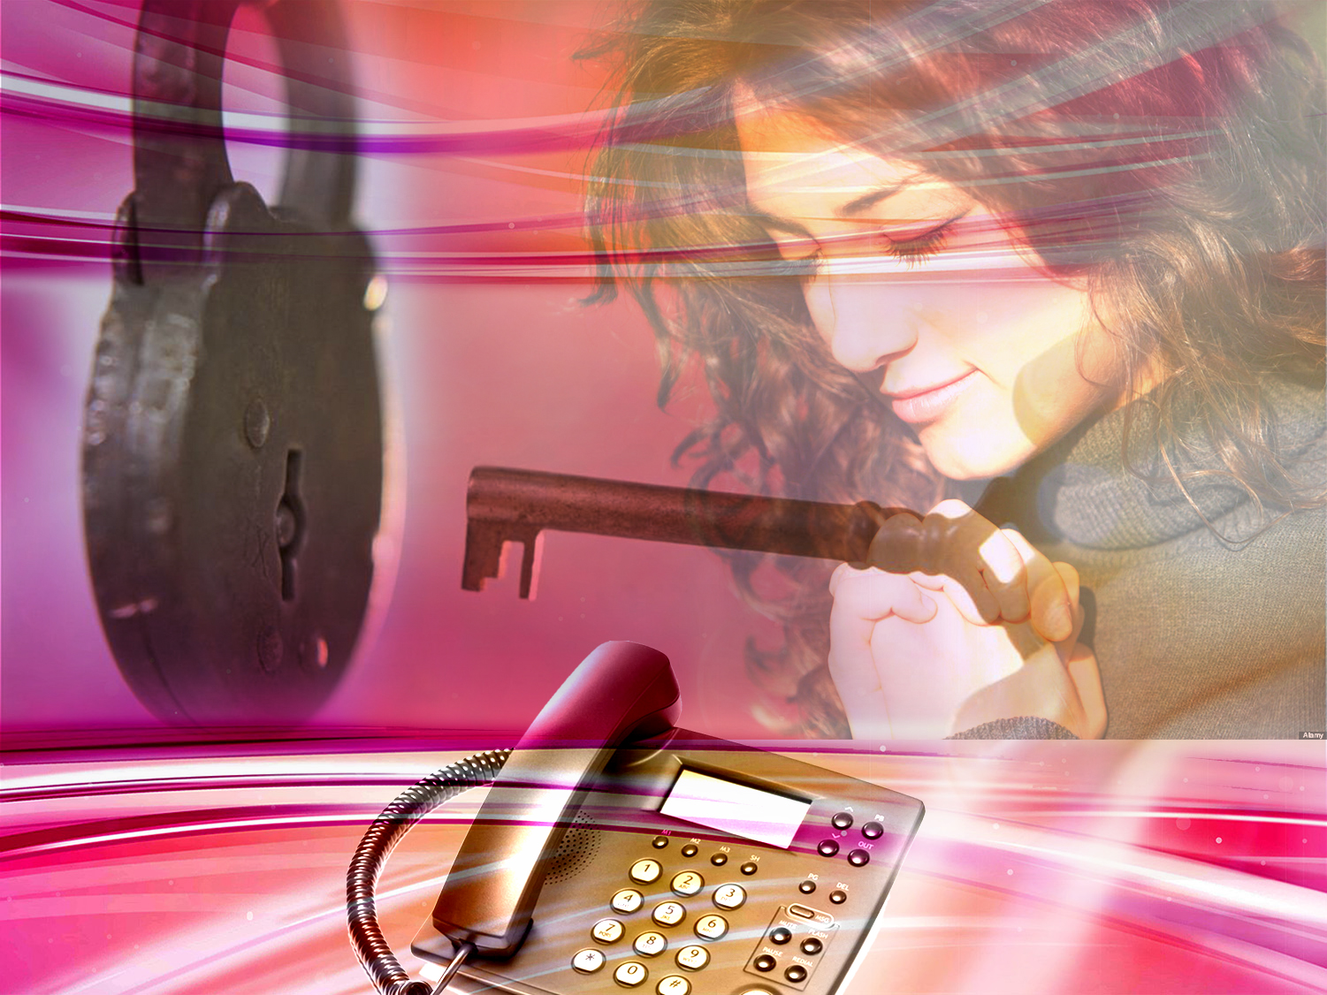
Merci Seigneur pour m'écouter !
Notes:
Utilisons le « téléphone » pour appeler Dieu, la clé dans la main de la foi, la « vitamine » de l’âme pour :
Le louer, le remercier, lui confesser nos péchés, lui dire nos soucis, et garder un contact personnel avec lui.
Ayez l’habitude de prier, dans votre famille et enseignez à vos enfants comment prier.
C’est la seule manière de vivre heureux et en paix, en étant certains que nos problèmes les plus difficiles trouveront une solution et qu’il nous soutiendra.
Merci Seigneur pour m’écouter !
Merci Seigneur pour m'écouter !

Slide 62
Notre prochain thème : Qui gouvernera le monde dans le futur ?
Est-ce que ce sera les États-Unis d’Amérique, la Chine, le Japon ou une autre puissance mondiale ?
Pourquoi Hitler et Napoléon ont-ils perdu la guerre ? A cause de huit paroles écrites il y a 2600 ans à Babylone.
QUE DIEU VOUS BENISSE !
Notes:
QUE DIEU VOUS BENISSE !
Notre prochain thème :
« Qui gouvernera le monde dans le futur ? »
Est-ce que ce sera les États-Unis d’Amérique, la Chine, le Japon ou une autre puissance mondiale ?
Pourquoi Hitler et Napoléon ont-ils perdu la guerre ? A cause de huit paroles écrites il y a 2600 ans à Babylone.

Slide 63
labiblearaison.org
info@labiblearaison.org
Notes:
info@labiblearaison.org

